Slide 1


L’environnement numérique

Slide 2
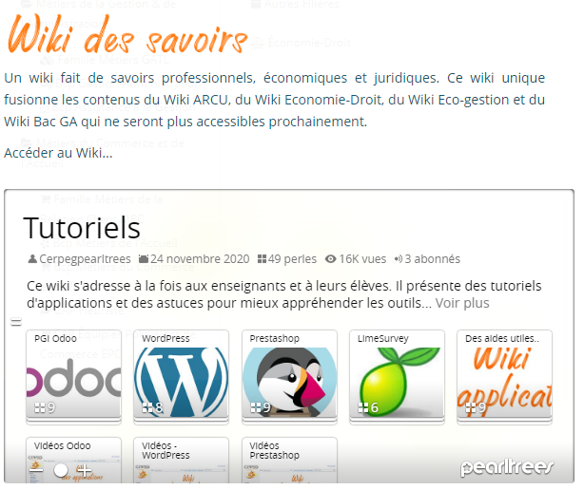
CERPEG http://www.cerpeg.fr

Slide 3

PGI http://54.38.225.88/appli/index.php?title=PGI
Odoo est un progiciel qui intègre les principales composantes fonctionnelles de l'entreprise comme la gestion de production, la gestion commerciale, la logistique, les ressources humaines, la comptabilité, le contrôle de gestion, la paie, la gestion de la relation clients CRM, la gestion marketing, etc.
À l'aide de ce système unifié, les utilisateurs de différents métiers travaillent dans un environnement applicatif identique qui repose sur une base de données unique. Ce modèle permet d'assurer l'intégrité des données, la non-redondance de l'information, ainsi que la réduction des temps de traitement.

Slide 4
Bases de données Odoo http://54.38.225.88/appli/index.php?title=Accueil
Ou trouver les bases ?
Ressources La digitalisation & le numérique
Les bases de données fournies par le CERPEG sont compatibles avec PAGE et le nouveau PortailBac 2020

Slide 5

WordPress http://54.38.225.88/appli/index.php?title=C.M.S_WordPress
Un outil de « CMS » (Content Management System, en français Gestion de contenu) est un site web disposant de fonctionnalités de publication et offrant en particulier une interface d'administration (back-office) permettant à un administrateur de site de créer ou organiser les différentes rubriques.
WordPress est un système de gestion de contenu (CMS) qui permet de créer et de gérer facilement l’ensemble d’un site web ou simplement un blog. Gratuit et libre, WordPress est personnalisable grâce à de nombreux thèmes et extensions. En outre, il existe une solide communauté à travers le monde entier.

Slide 6

Prestashop http://54.38.225.88/appli/index.php?title=Magasins_en_ligne
Créer sa boutique en ligne

Slide 7

Limesurvey http://54.38.225.88/appli/index.php?title=Questionnaire_en_ligne
LimeSurvey est une application OpenSource professionnelle d'enquêtes et de sondages en ligne

Slide 8

Espaces collaboratifs AGORA http://54.38.225.88/appli/index.php?title=Espaces_collaboratifs_AGORA
« Une plateforme de travail collaboratif est un espace de travail commun avec des outils virtuels. Les outils sont mis à la disposition des différents acteurs d’un projet sur un site Internet qui héberge leurs travaux.

Slide 9

Bazar - aide à la construction de scénarios http://54.38.225.88/appli/index.php?title=Bazar_-_aide_%C3%A0_la_construction_de_sc%C3%A9narios http://www.cerpeg.fr/bazar/index.php/cindex
Le site BA@ZAR est une aide à la création de scénarios. Certaines tâches sont parfois longues à traiter dans la construction d'un scénarios telles que la recherche de vrai/faux numéros intracommunautaires, la création d'un fichier salariés des n°INSEE valides, etc.

Slide 10


UN TRAITEMENT DE TEXTE (Word…)
UN TABLEUR (Excel…)
UN AGENDA PARTAGE
Un DIAPORAMA (Powerpoint…..)
Une carte mentale (MindView….)
….
                Et

Slide 11
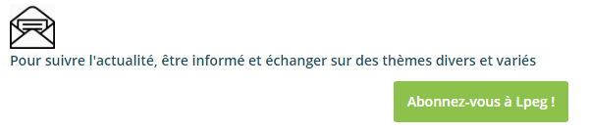
RESTER INFORMÉS

